Slide 1
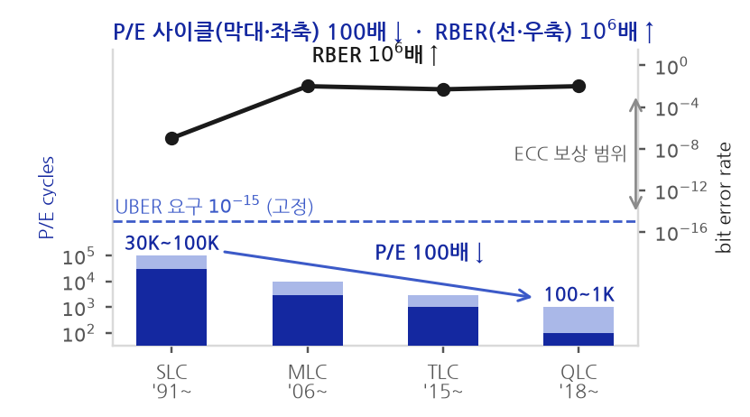
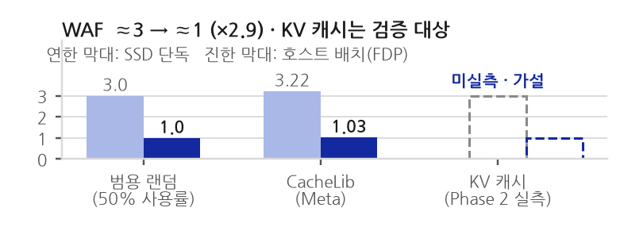
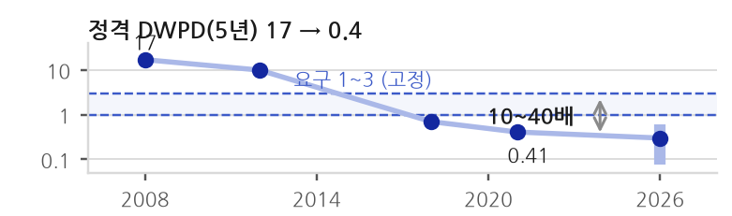
삼성전자 메모리사업부
[문서등급 표기]
메모리 해법 사다리 · 이관 매트릭스
요구는 고정, 단품은 악화, 보상은 상위 계층으로: 남은 지렛대 WAF는 호스트에 있습니다
1장의 격차를 지금까지 어느 계층이 풀어 왔는지 보면, SSD 단독 최적화는 QoS·성능은 개선했으나 WAF는 낮추지 못했습니다.
이관 단계 →
요구
단품 지표
SSD 계층의 보상
호스트 · 시스템 계층의 보상
고객이 정한다 · 고정
셀 · 다이 · 세대마다 악화
1단계 ECC(완결) · 2단계 단독 최적화(부분 성공)
3단계 공동 설계 (2022~, 본 덱 4~5장)
DWPD 산식
항별 결정 주체
DWPD
=
P/E
×
1 + OP
÷
WAF
÷
365 × 년
요구
단품(셀)
SSD
호스트 · 앱
요구
내구성 축
추론 캐시 계층 요구
1단계 · 컨트롤러 ECC (1991~)
UBER 요구 충족
3단계 · 호스트 공동 설계 (2022~)
요구 도달 · 조건부
P/E · BER
DWPD · WAF
DWPD 1~3
ECC 1 bit/512B → LDPC 120 bit/KB · 60배 ↑
호스트가 데이터 수명을 지정 → WAF ≈3 → ≈1
RBER 백만 배 상승분을 컨트롤러가 흡수 · 완결된 이관
배치 표준 · 캐시 관리자 정책 · 공동 설계 = 본 덱 4~5장
현재 TLC 수준 · ScaleFlux 제시 유효 요구 7~10
2단계 · SSD 단독 최적화
요구 미달
QoS · 성능 개선, WAF ≈ 3 · 부분 성공
신뢰성 요구 · JESD218
'14~'19 추정 배치·스트림·IOD · SSD는 데이터 수명 감지 불가
UBER 10⁻¹⁵ · 10⁻¹⁶
클라이언트 · 엔터프라이즈 · 보존 1년@30°C / 3개월@40°C
비트/셀 ↑ → 산포 마진 ↓ · 보존·사이클링·리드 디스터브로 시간에 따라 변하는 산포는 셀 단독으로 보정 불가
호스트가 쥔 남은 지렛대(×2.9) · KV 캐시 실측은 Phase 2 검증 대상
격차를 닫는
지렛대
셀 · 다이
SSD
SSD
고객 · 계약
고객 · 앱
호스트 · 앱 · 본 보고
다이 세대
OP
SLC 캐시 · 쓰기 정형
보증연수 · TBW 기준
워크로드 재정의
호스트 배치 (WAF)
모두 병행 중 · 본 보고는
호스트 축을 다룸
P/E ↑ · 2Tb QLC
(1 + OP) · 예비 용량
GC 효율 · 순차화
365 × 년 · 정격 산정
어드미션 · TLC 혼합 계층
≈3 → ≈1 · 유효 DWPD ×2.9
호스트 배치 하나로는 격차(동급 비교 2~10배)가 닫히지 않습니다. WAF ×2.9는 다이 세대·OP·보증연수·워크로드 재정의와 결합해 요구에 도달하며, 이 중 호스트·고객 쪽 지렛대가 다수라는 점이 공동 설계의 근거입니다
결론
요구(UBER·DWPD)는 고정, 단품 지표(RBER·P/E)는 악화, 격차는 상위 계층이 보상해 왔습니다.
호스트 공동 설계는 QLC DWPD의 남은 지렛대이며, 다이 세대·OP·보증연수 등 병행 중인 축과 결합해 격차를 닫습니다
출처: JESD218(UBER), ATP·Kioxia(DWPD 산식), Intel·Solidigm 사양(정격 DWPD), Mielke·Cai(RBER), WD(LDPC), CacheLib·삼성·NVMe FDP·VLDB'26(WAF), P5336·6550 ION·CM9·LC9(동급 DWPD) · 등급은 부록 A F28~F54
01 / 01
Notes:
2장은 이관 매트릭스입니다. 1장의 문제(고용량 QLC의 DWPD 격차)를 받아, 지금까지 단품이 못 푼 문제를 어느 계층이 풀어 왔는지의 경향을 보이고 호스트 시스템 수준 해법이 왜 필요한지를 세웁니다. 열은 이관 단계(요구 → 단품 지표 → SSD 계층의 보상 → 호스트·시스템 계층의 보상), 행은 내구성 축입니다. 산식 DWPD = P/E × (1+OP) ÷ WAF ÷ 365 × 년의 각 항은 결정 주체가 열과 대응합니다. 요구: 추론 캐시 계층 제품은 DWPD 1~3(TLC), UBER는 JESD218 기준으로 고정입니다. 단품: P/E 사이클은 SLC 30K~100K에서 QLC 100~1K로 100배 감소, RBER은 약 백만 배 상승했고 셀은 시간에 따라 변하는 산포를 단독으로 보정하지 못합니다. SSD 계층: 1단계 컨트롤러 ECC(1비트/512B → LDPC 120비트/KB, 60배)는 UBER 요구를 충족해 완결됐습니다. 2단계 SSD 단독 워크로드 최적화(2014~2019: Multi-stream·AutoStream·FTL 핫/콜드 추정·NVMe IO 결정성)는 QoS·성능은 개선했으나 데이터 수명을 SSD가 감지할 수 없어 실 워크로드 WAF는 3 수준에 머물렀고, 정격 DWPD는 17에서 0.4로 내려왔습니다. 호스트·시스템 계층: 3단계 호스트 공동 설계는 호스트가 데이터 수명을 지정해 WAF를 약 3에서 약 1로 낮춥니다. 범용 랜덤 워크로드 실측(삼성·NVM Express, 50% 사용률)과 CacheLib 실측(3.22 → 1.03)이 근거이고, 데이터베이스 영역에서는 호스트 쓰기 패턴만으로 SSD WAF 1을 보장한 VLDB 2026 연구가 있습니다. 다만 KV 캐시 워크로드의 FDP WAF 실측은 공개 문헌에 없으므로 이 장의 주장은 검증할 가설이며, 4장 Phase 2 실측이 그 검증입니다. 하단 지렛대 스트립이 이 장의 핵심 정정입니다. 호스트 배치 하나로는 격차가 닫히지 않습니다. WAF 지렛대는 유효 DWPD 약 2.9배이고, 동급 비교 격차는 2~10배이므로 다이 세대(P/E), OP, SLC 캐시·쓰기 정형, 보증연수·TBW 기준, 워크로드 재정의(어드미션·TLC 혼합 계층)와 결합해야 요구에 도달합니다. 이 축들은 모두 병행 중이며 본 보고는 호스트 축만 다룹니다. 호스트·고객 쪽 지렛대가 다수라는 점이 공동 설계의 근거입니다. 결론: 호스트 공동 설계는 QLC DWPD의 남은 지렛대이며, 다른 축과 결합해 격차를 닫습니다. 신뢰성 축(다이 수·고장률)은 호스트가 아니라 SSD가 풀 문제라 3장에서 따로 다룹니다. 근거 등급은 보고서 부록 A F28~F54에 있습니다.

